Slide 1

PRocessing
Få til et grafisk programmering på null komma niks

Slide 2
Hva er processing
Et verktøy for å programmere visuelle, grafiske og interaktive programmer.
Spill
Processing er basert på programmeringspråket java, men med en forenklet syntaks

Slide 3
IDE
Integrated Development Environment
Processing består av et vindu, vi går nærmere inn på hva alle delene er.

Slide 4
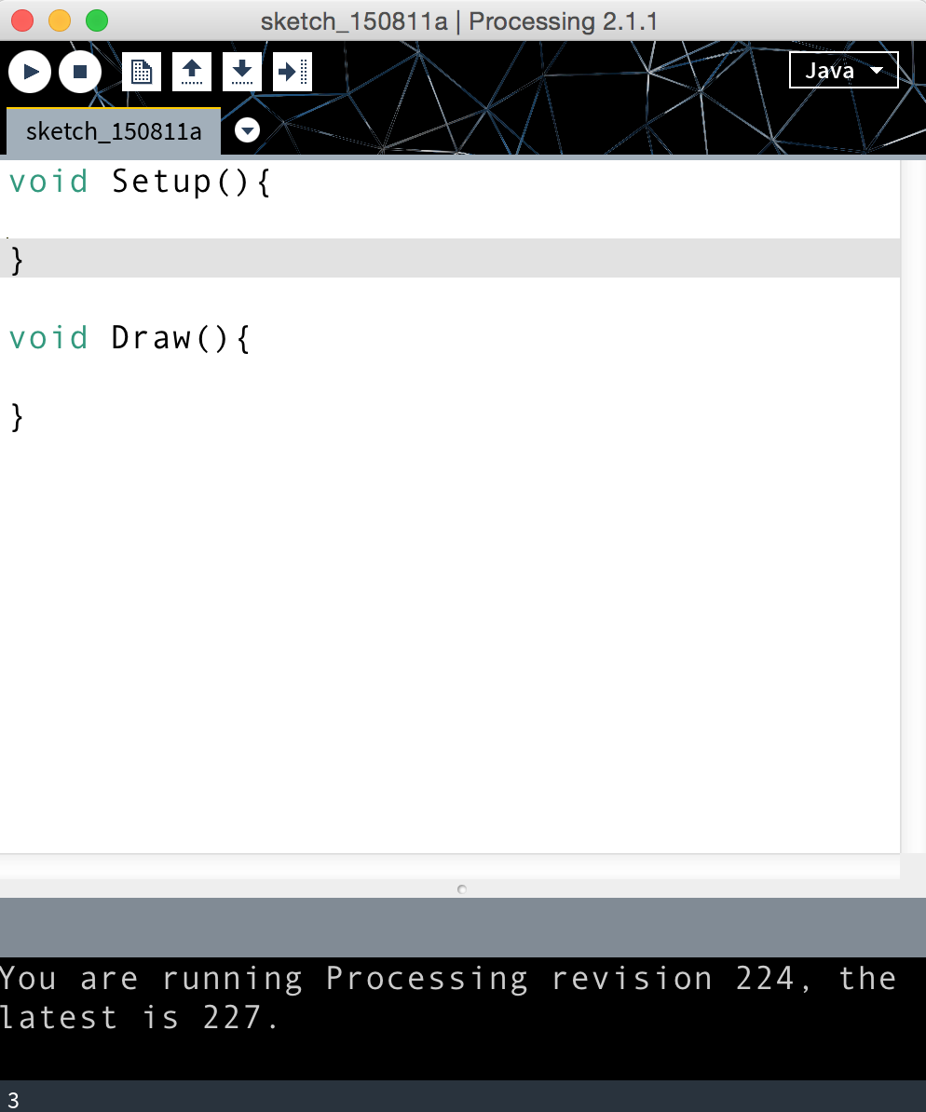
Øverst er noen knapper:
Kompiler og kjør, stop, ny, åpne lagre og eskporter som kjørbar fil. Den siste er modus.
Det hvite feltet er stedet vi skriver kode. Her må vi ha to metoder!
void Setup(){…} og void Draw(){…}
Disse to skal vi ha med i hvert Proessingprogram.
Setup() er kode som kjøres kun en gang.
Draw() er kode som kjøres hele tiden.

Slide 5
Et lite processing program
La oss lage Hello World og se hva mer vi kan gjøre.

Slide 6
Resurser for å lage spill
Processing.org
Google.
Et tegneprogram (krita, photoshop etc)

Slide 7
Variabler
En variabel er et navn vi kan bruke for å lagre en verdi. I processing har vi disse variabeltypene:
String - text – String navn=”Krister Borge”;
Int - heltall – int alder=33;
Float - desimaltall – float pi=3.14;
Boolean – sant/usant – boolean sant=true;

Slide 8
Text()
Skrive tekst i det grafiske vinduet
String tekstenmin=”Jeg synes laban er digg”;
text(tekstenmin, 10, 50);
text( String tekst, int x, int y);

Slide 9
Løkker
While(i<3){
text(” i er ” + i, 10,50);
}
For{int i=0; i<3; i++){
text(” i er ” + i, 10,50);
}

